Slide 1


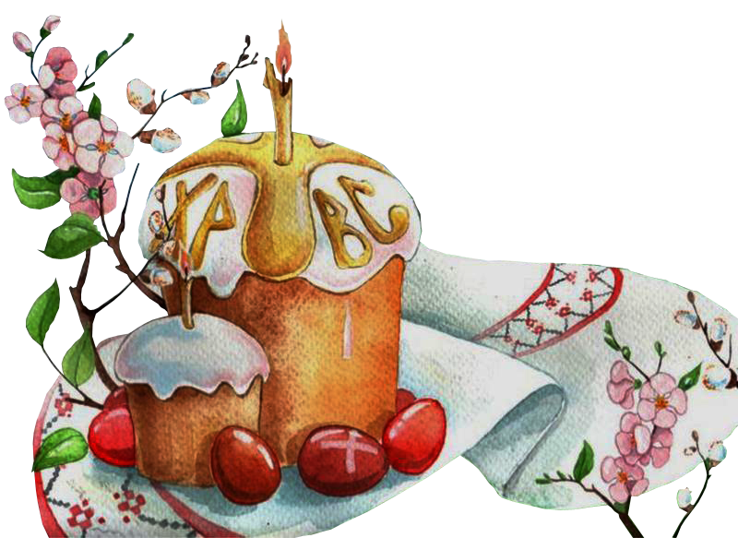
Тэматычныя
заняткі:
3 клас
«Радаўнiца
цi Наўскi Вялiкдзень»

Slide 2


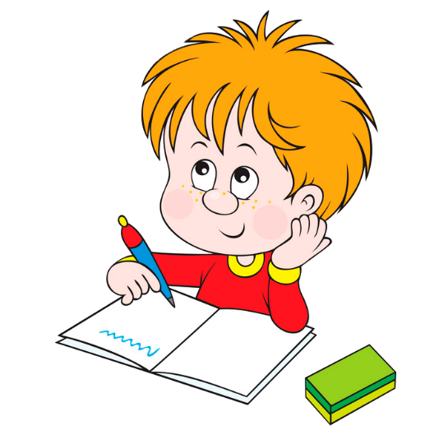
Мэта – пазнаёмiцца з традыцыяй святкавання Радаўнiцы
Задачы:
даведацца як адназчаюць Радаўнiцу;
вызначыць якое дачыненне Радаўнiца мае да Вялiкадня;
пазнаёмiцца з велiкоднымi гульнямi

Slide 3


Вялiкдзень
Дзень веснавого
раўнадзенства
Вялiкадне Вялiчка Пасха

Slide 4
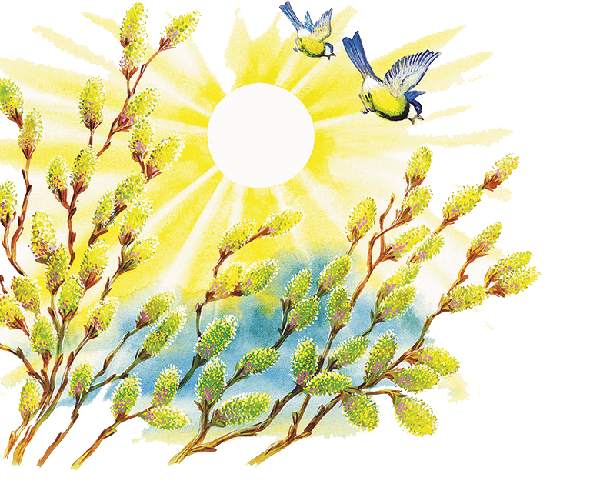


Вербнiца
Не я б’ю, вярба б’е,
за тыдзень – Вялiкдзень.
Будзь здароў, як вада,
а расцi, як вярба!
Будзь здароў на ўвесь год!

Slide 5
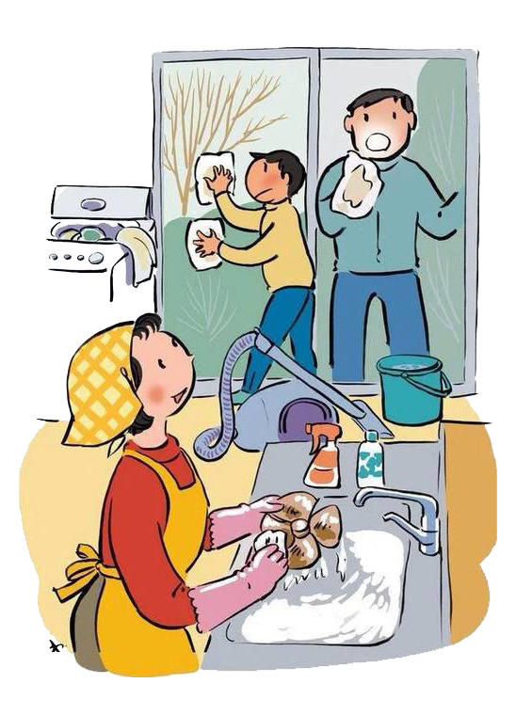
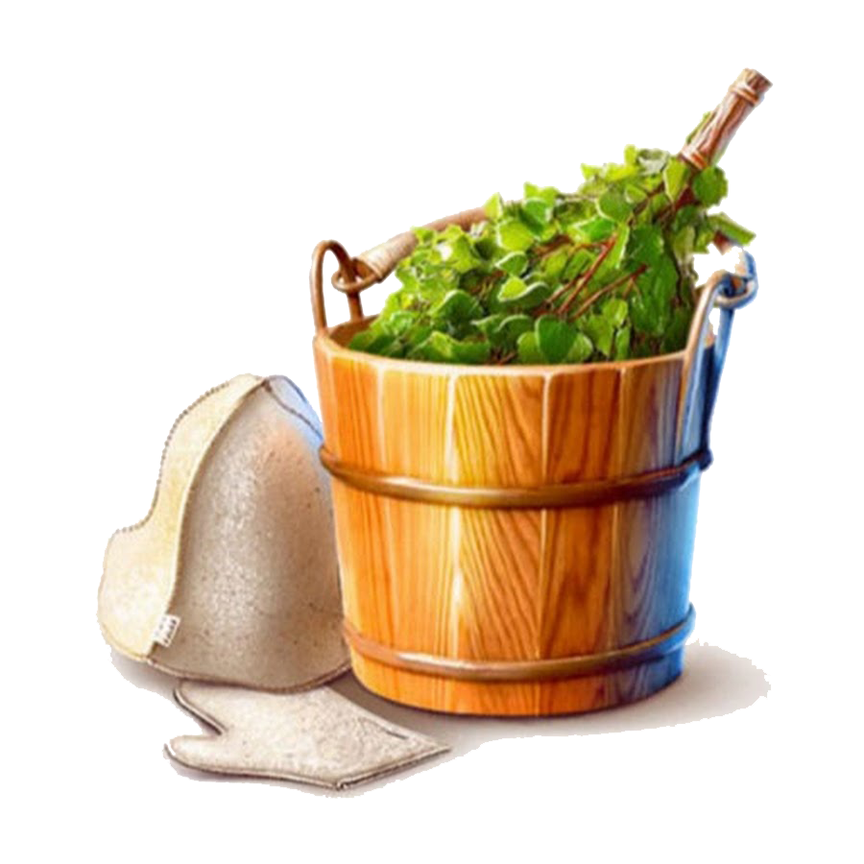
Да Вялiкадня рыхтавалiся старана:
Чысты чацвер
прыбiралi дом

Slide 6
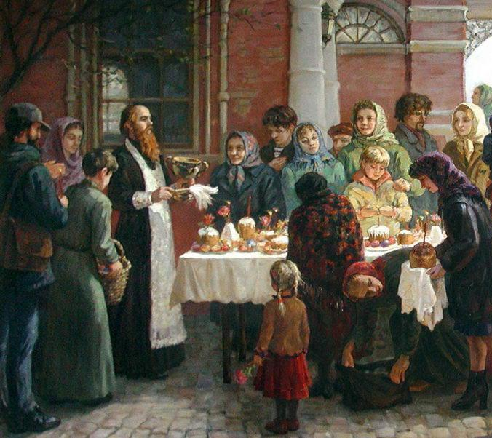
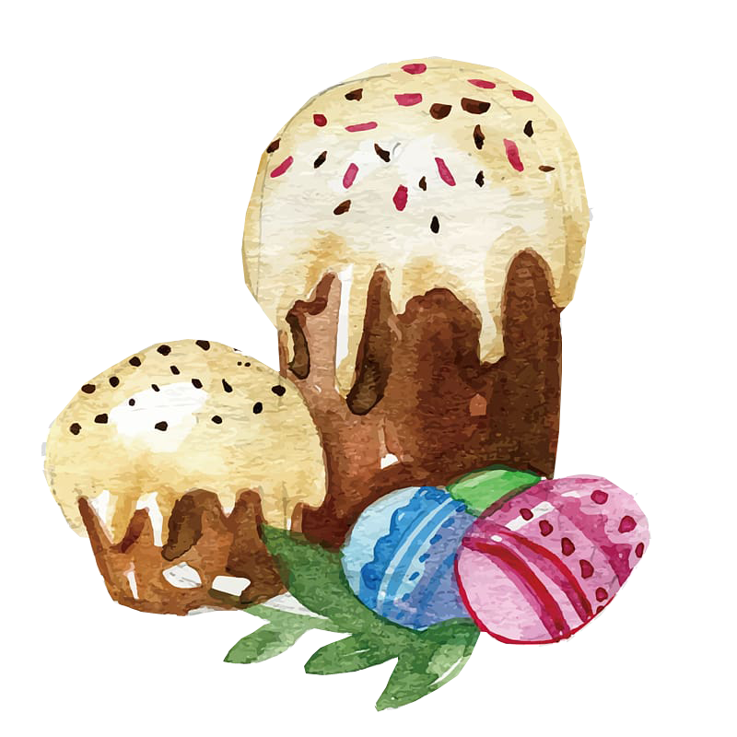
Субота

Slide 7
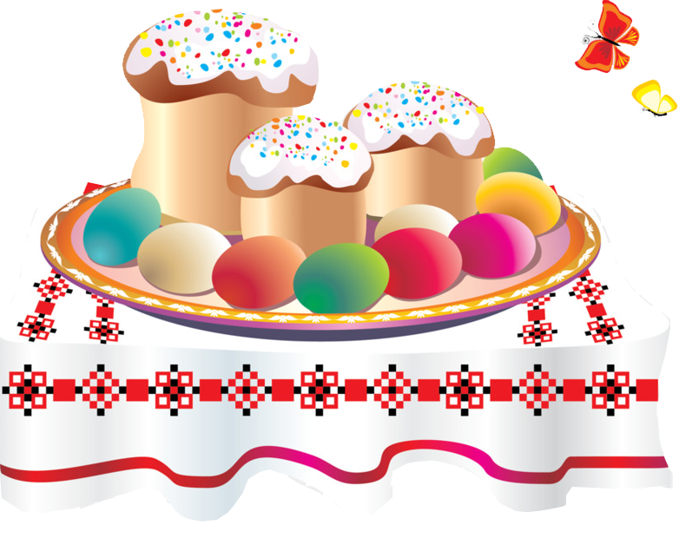
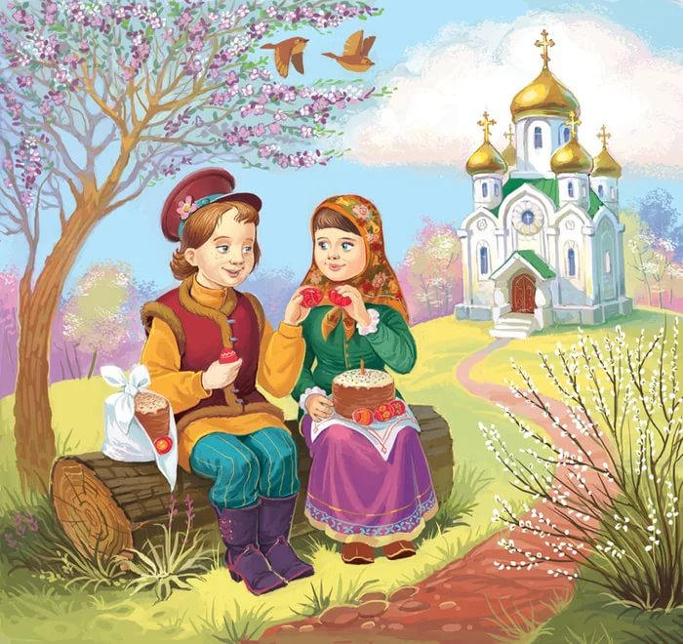
Вялiкдзень

Slide 8
«Радаўнiца»
Пасха + 9 дзён
Радунiца
Радаўнiцкiя
Дзяды
Наўскi
Вялiкдзень
Пасха
1
2
3
4
5
6
7
8
9
Радаўнiца

Slide 9
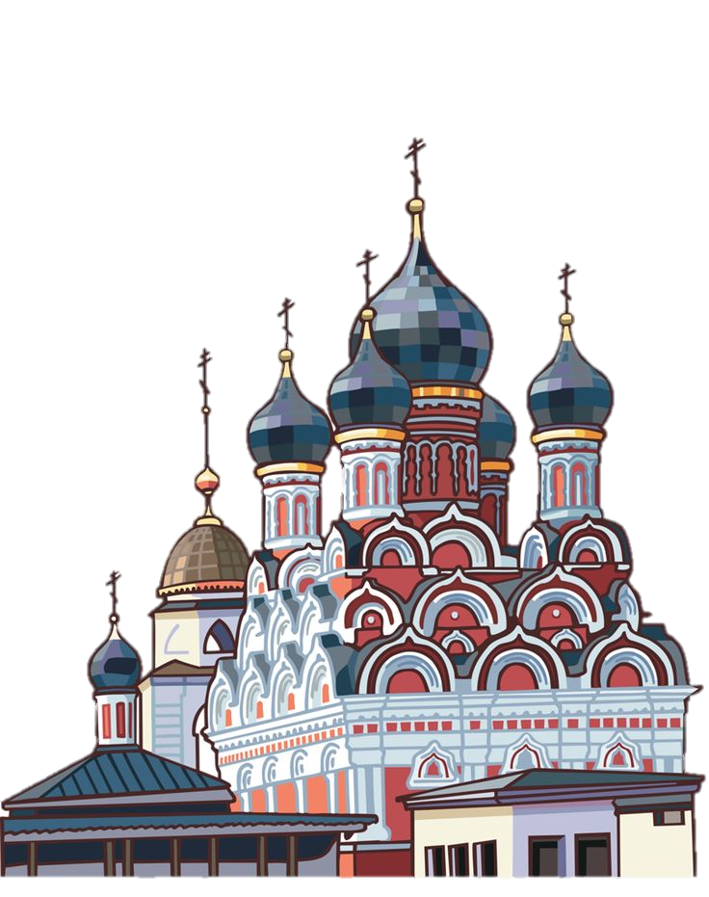
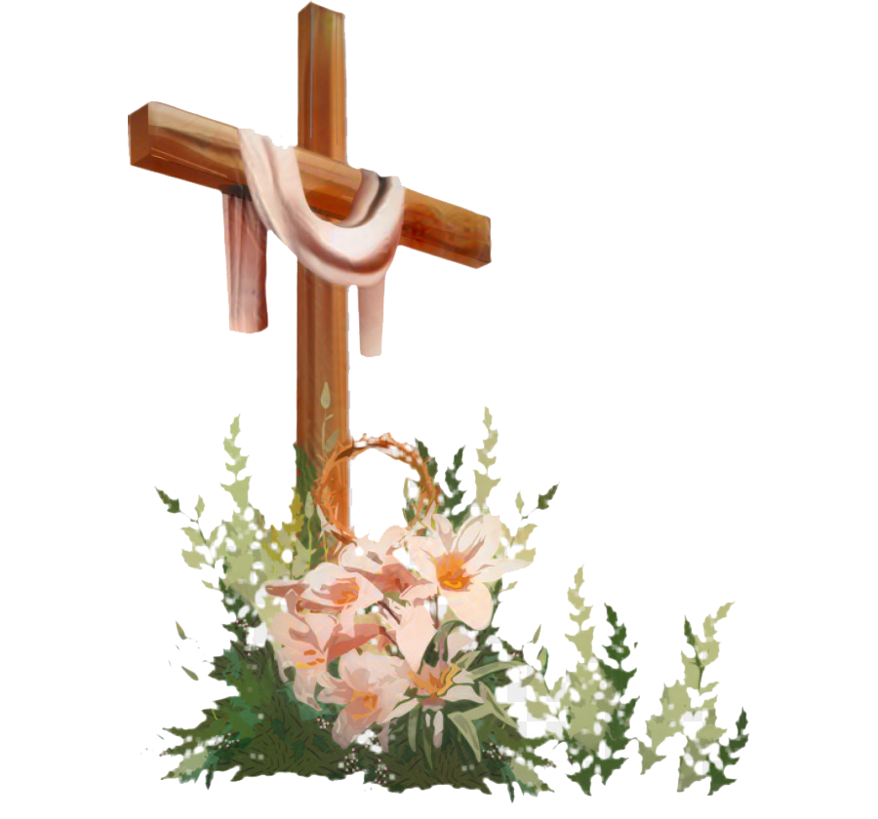
«Радаўнiца»
pinterest.ru

Slide 10
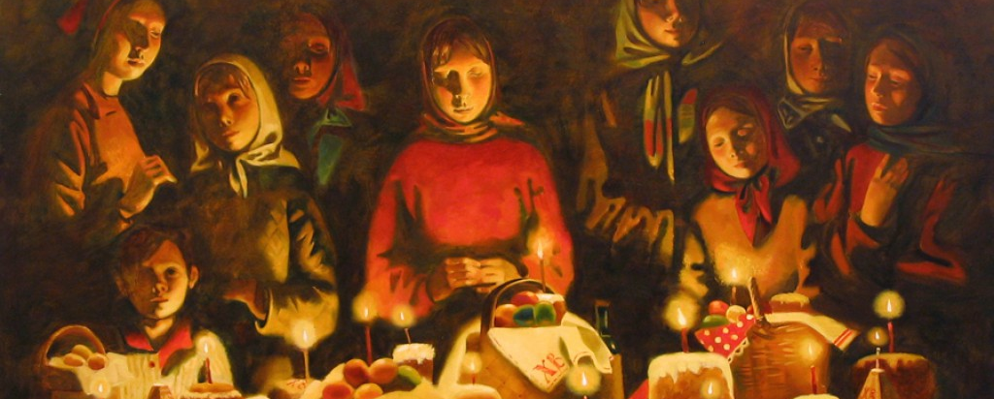
Нашы продкi верылi, што душы памерлых у гэты дзень чуюць iх

Slide 11
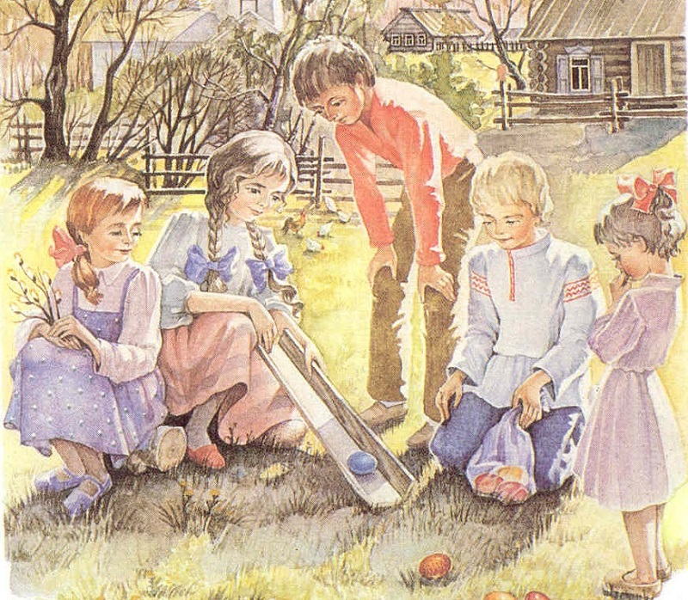
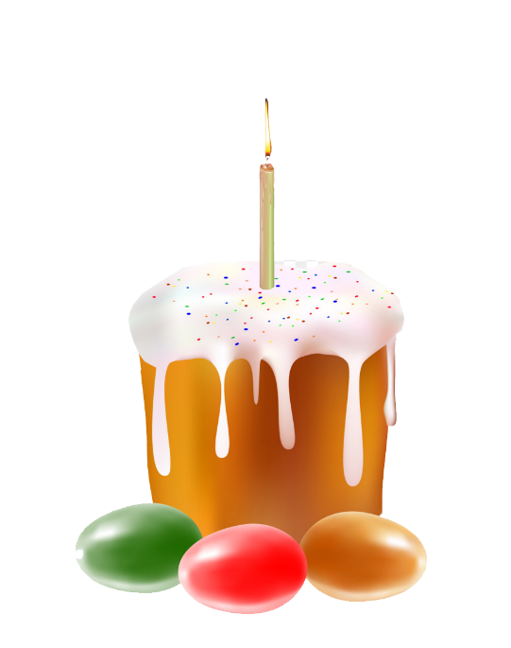
«Радаўнiца»
«На Радаўнiцу
да абеду пашуць,
па абедзе плачуць,
а к вечару скачуць»

Slide 12


Праца ў групах
1
2
3
У канвертах:
тэкст з апісаннем гульнi

Slide 13

Заданне:
Прачытаць тэкст
Разабрацца як трэба гуляць у гульню
Узяць патрэбны набор рэчаў для гульнi
Падрыхтаваць расказ для класа:
Як называецца гульня?
Што патрэбна для гульнi?
Як у яе гуляць?

Slide 14
1. Гульня называецца «У бiткi».
Для гульнi нам патрэбны 2 яйкi.
Перад бiццём яек трэба крыху «патаргавацца».
- Ну што, будзем бiцца?
- А ў цябе яйка не залiтае смалой?
- Не! Трымай, буду бiць!
- Нее, ты першы трымай, а потым я.
Пасля торгу адзiн з удзельнiкаў б’е па яйку другога ўдзельнiка.
Той, чыё яйка пабiлася, аддае бiтае яйка пераможцу.
Перамагае ў гульне той, у каго больш за ўciх яек.

Slide 15
2. Гульня называецца «Качанне яек».
Для гульнi нам патрэбны невялiкая драўляная дошчачка, пенал i два яйкi.
На падлогу кладуць дошчачку.
Пад яе падкладаюць з аднаго боку пенал, каб атрымалася горка.
З горкi пускаюць яйкi.
Калi яйка аднаго ўдзельнiка задзене пад час руху яйка папярэдняга ўдзельнiка, то яго гаспадар забiрае «збiтае» яйка.
Удзельнiкi гуляюць па чарзе.
Перамагае ў гульне той, у каго больш за ўciх яек.

Slide 16
3. Гульня называецца «На паляўнiчы спрынт».
Для гульнi нам патрэбны 2 яйкi, лыжка i хустка.
Удзельнiку завязваюць хусткай вочы i даюць у рукi лыжку.
На стол кладуць яйка.
Удзельнiк павiнен з трох разоў лыжкай трапiць па яйку.
Той, хто трапляе лыжкай па яйку, забiрае яйка сабе.
Удзельнiкi гуляюць па чарзе.
Перамагае ў гульне той, хто змог трапiць лыжкай па яйку.

Slide 17
Падвядзенне вынiкаў
Што новага вы даведалiся?
Якія цяжкасці вы адчувалі, калi працавалi разам?
Што вам спадабалася больш за ўсё?

Slide 18
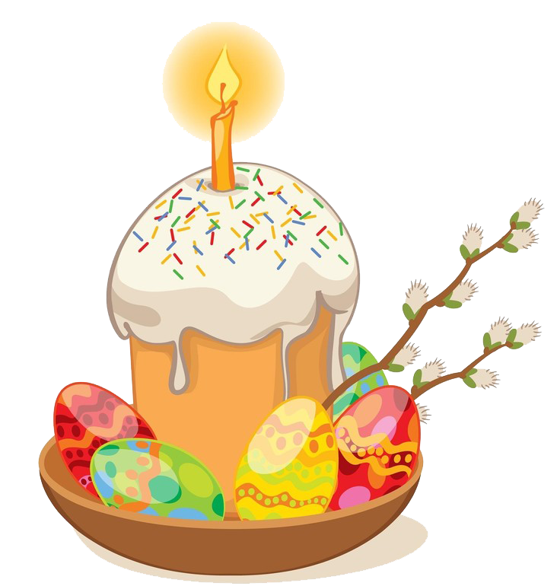

Дзякую за актыўны ўдзел
і сумесную працу
Да новых сустрэч!

Slide 19
Спіс выкарыстаных крыніц
k-chemu-snitza.ru
infourok.ru
pinterest.ru
pngindir.com
www.babyblog.ru
liveexpert.ru
pngfly.com
yandex.ru
madeheart.com
zakroiteduet.ru
art.biblioclub.ru
vk.com

